Slide 1



Awareness
IATF 16949:2016
and ISO 14001:2015

Slide 2
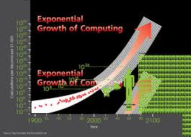

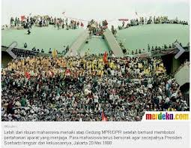


Fakta Perubahan
Perubahan exponential
Perubahan Budaya
Masyarakat Lebih Kritis
Media Sosial
Kompetisi Lebih Ketat

Slide 3


Kenapa GAJAH tidak lari ?

Slide 4

Masa Transisi ISO/TS 16949:2009 ke IATF 16949:2016
Per 1 Oktober 2018
semuanya sudah menerapkan
IATF 16949 : 2016
Per 1 Oktober 2017 semua audit harus
IATF 16949 : 2016
Batas akhir sertifikasi
ISO/TS 16949 : 2009
sampai 14 September 2017
Per 1 Okt 2016
IATF 16949:2016 Diterbitkan

Slide 5
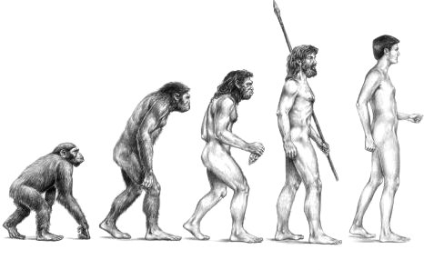
Where ARE you ?
Perusahaan Anda sudah masuk di Era Mana ??
ERA 1
Focus produksi
ERA 2
Pengecekan Produk
ERA 3
Tindakan perbaikan
ERA 4
Tindakan pencegahan
EVOLUSI MUTU

Slide 6





Perubahan ISO 9001, IATF 16949, ISO 14001 →
Perubahan Sistem dan Kebiasaan
Perubahan Organisasi
“Menciptakan Budaya”
Perubahan Pola Pikir
Mengikuti perubahan budaya, iklim bisnis, teknologi
Perubahan Sistem Manajemen
Sistem Manajemen
Berbasis Pencegahan
Perubahan
Ber-adaptasi terhadap perubahan eksternal
Untuk meningkatkan daya saing
Perusahaan tidak lagi menghadapi pesaing lokal, Perusahaan menghadapi persaingan Global

Slide 7
P-D-C-A
Perubahan
IATF 16949 & ISO 14001
Perubahan mendasar, perubahan “konsep berpikir”
Perbaikan dalam pendekatan PDCA, Penguatan di planning
Manajemen Risiko. Identifikasi Risiko dan peluang dan menyusun program pengendalian risiko yang diintegrasikan ke dalam sistem
Pendekatan proses. Meminimalkan ego departemen, proses bisnis tersambung dengan baik
Menambahkan perlunya leadership.
Ukuran Efektifitas Sistem adalah Kinerja.
Organization Knowledge
Total Productive Maintenance. Integrasi Produksi, Quality, Maintenance untuk meningkatkan efisiensi
Life Cycle Perspective (perspektif siklus hidup)
Penyempurnaan, menetapkan persyaratan secara lebih spesifik dan menambahkan untuk penyempurnaan

Slide 8
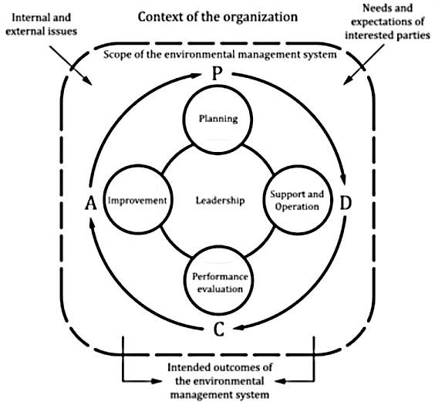
Pendekatan PDCA (Plan Do Check Action) Dalam Sistem
PDCA ISO 14001
PDCA ISO 9001
Baik ISO 9001, IATF maupun ISO 14001,
menggunakan pendekatan Sistem Manajemen yang sama

Slide 9
IATF:2016 menambahkan persyaratan ISO 9001:2008 sesuai kebutuhan industri otomotif
Persyaratan
otomotif
ISO 9001:2015
Persyaratan
Spesifik Pelanggan
6. Planning
6.1 Actions to Address Risk and Opportunities
6.1.1 and 6.1.2
See ISO 9001:2015 Requirements.
6.1.2.1 Risk Analysis
The Organization shall include in its risk analysis, at a minimum, lessons learned from product recalls, product audits, field returns and repairs, complaints, scrap, and rework.
IATF Manual
ISO 9001:2015 → lihat ISO 9001:2015
Persyaratan tambahan sesuai kebutuhan otomotif
Sertifikasi IATF 16949
IATF 16949
Persyaratan Spesifik Pelanggan

Slide 10
Identifikasi Organisasi Dan Keterkaitannya
Identifikasi
4.1. Organisasi dan keterkaitannya , Internal dan external issue
4.2. Kebutuhan dan Harapan dari pihak terkait
Menetapkan tindakan untuk mengatasi kelemahan, resiko dan peluang
MELALUI SUATU TINDAKAN YANG PERMANEN MELALUI SISTEM
Menetapkan tindakan untuk mengatasi perubahan external yang berdampak pada internal,
INPUT UNTUK BISNIS PLAN
REGULAR REVIEW
Kondisi external terus berubah, tuntutan dan harapan external berubah

Slide 11
CONTOH IDENTIFIKASI ISU INTERNAL SAAT INI DAN YANG AKAN DATANG. Dampak peristiwa terhadap RISIKO POSITIF atau NEGATIF (PELUANG)
Sejarah masalah
di perusahaan atau
di perusahaan lain
Fondasi Kesehatan Perusahaan saat ini
Budaya yang perlu diperbaiki (motivasi, team work, kreatifitas, improvement dll)
Pengetahuan yang dirasakan lemah
Major problem (Keluhan pelanggan tinggi, masalah keuangan, kecelakaan yang tinggi, dll)
Kelebihan perusahaan yang belum di explore, exploitasi
Manfaat yang bisa didapat
Menaikkan image
Mendapatkan order baru
Mendapatkan profit lebih
Efisiensi yang lebih baik
Menaikkan harga
dll
Jika masalah terulang, Risiko yang bisa terjadi ?
Dahulu mungkin dampaknya kecil sekarang bisa saja besar, atau sebaliknya
Jika terus berlanjut, konsekuensi lanjutannya apa ?

Slide 12
RISIKO ORGANISASI
CONTOH IDENTIFIKASI ISU EXTERNAL SAAT INI DAN YANG AKAN DATANG, Dampak peristiwa terhadap RISIKO POSITIF atau NEGATIF (PELUANG)
ISU EKSTERNAL | RISIKO NEGATIF | RISIKO POSITIF (PELUANG)
PERUBAHAN PERATURAN | Perubahan peraturan yang membatasi ruang gerak perusahaan | Perubahan peraturan yang menguntungkan perusahaan
PERUBAHAN TEKNOLOGI | Perubahan teknologi, yang akan menggantikan produk perusahaan | Perubahan teknologi, yang sejalan dengan produk perusahaan
PERUBAHAN BUDAYA MASYARAKAT, BUDAYA PEMERINTAH | Peningkatan pengetahuan , perubahan selera, perubahan cara pengambilan keputusan yang tidak sejalan dengan kebijakan perusahaan saat ini | Peningkatan pengetahuan, perubahan selera, perubahan cara pengambilan keputusan yang sejalan kebijakan perusahaan,
KONDISI PASAR, KOMPETISI | Munculnya kompetitor baru, kompetitor menemukan cara baru yang lebih efisien | Berkurangnya kompetitor, Perusahaan memiliki cara yang lebih efisien, penerapan marketing based education untuk exploitasi kelebihan
KONDISI SOSIAL POLITIK | Keputusan politik yang merugikan bagi perusahaan. Gejolak politik yang berpengaruh ke ekonomi | Keputusan politik yang berpotensi menguntungkan perusahaan

Slide 13
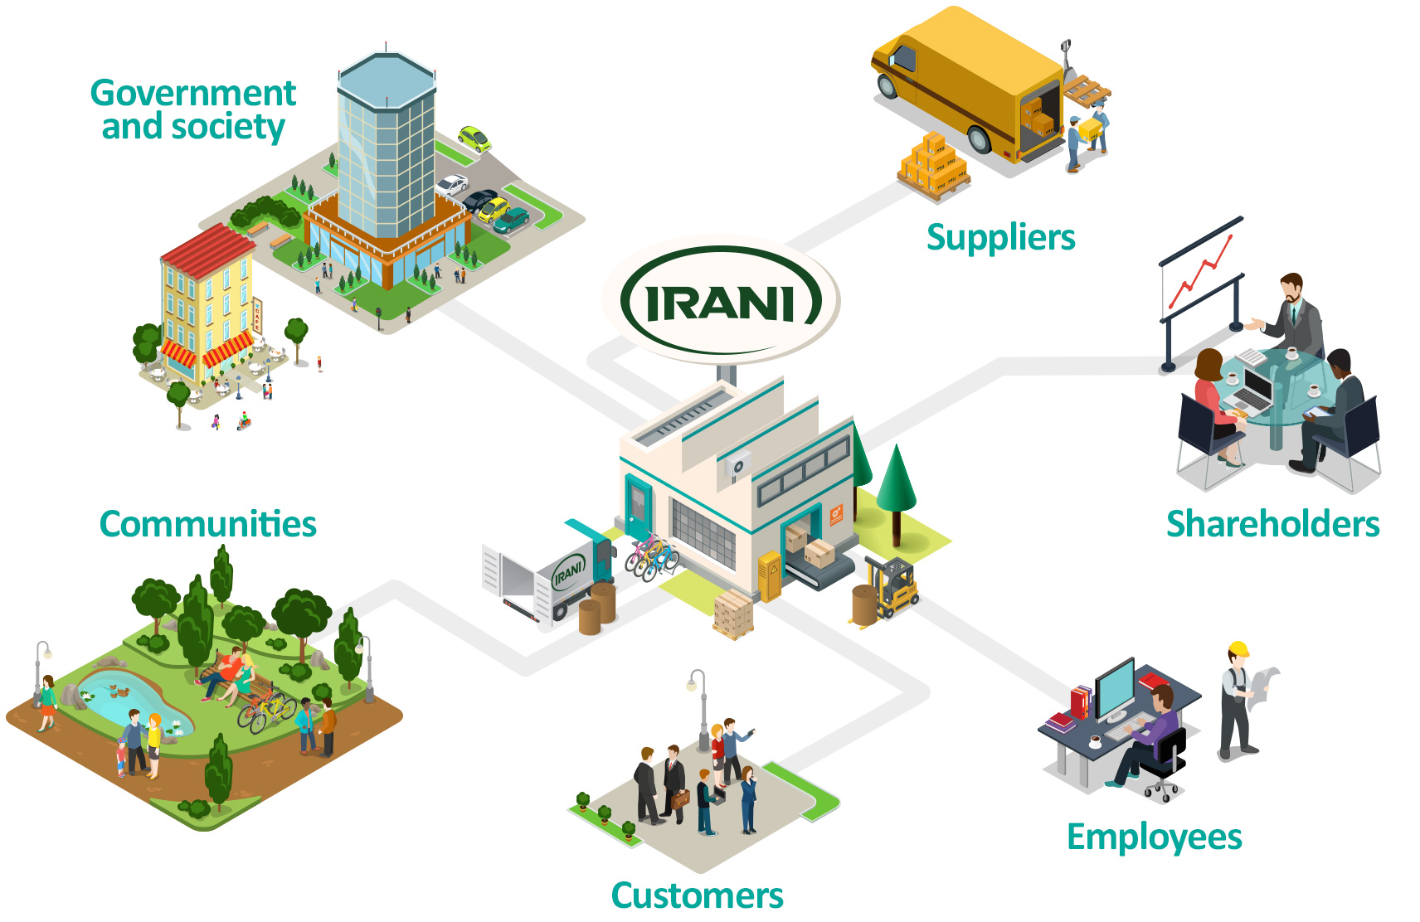
SMML 4.2 Pihak-Pihak Yang Berkepentingan dan Harapannya
Sumbangsih kepada pemerintah dan masyarakat, menjaga lingkungan
Kerjasama Saling Menguntungkan
PERUSAHAAN
Profit, Bisnis Aman
Employees
Keterlibatan dan kontribusi perusahaan kepada masyarakat, tidak mencemari lingkungan
Tidak rasis dan diskriminasi, peluang yang sama, mematuhi undang-undang tenaga kerja
Exp : Support Customer Business

Slide 14
RISIKO ORGANISASI
CONTOH HARAPAN DAN TUNTUTAN DARI PIHAK TERKAIT PELANGGAN, KARYAWAN, SUPPLIER, KOMUNITAS, LINGKUNGAN, LEGAL, PEMERINTAH
Kewajiban terhadap interested party yang belum dipenuhi ?
Harapan Interested party untuk kerjasama yang lebih baik saat ini dan dimasa depan,
yang bisa mendukung terciptanya efisiensi di kedua belah pihak
Risiko
Menganggu harmonisasi
Mempengaruhi eksistansi , masa depan, Image
Sanksi besar, kecil ?
Risiko & Peluang
Terciptanya kerjasama untuk mengatasi Risiko atau peluang efisiensi di kedua belah pihak
Saat ini mungkin belum sampai taraf penindakan, atau menimbulkan dis-harmonisasi, tapi berpotensi

Slide 15
Contoh Identifikasi Hingga Pengendalian Risiko (isu Internal)
1. IDENTIFIKASI RISIKO
2. PENILAIAN RISIKO, ANALISA KEPARAHAN
Isu Internal
Budaya : masalah disembunyikan, tidak dilapor → tidak enak sama teman, takut dimarahi
Keparahan
Masalah baru ketahuan setelah masalah menjadi besar, atau justru diketahui dari Customer (Customer complain)
Keseriusan keparahan
Sangat serius, Customer complain besar, kerugian membesar,
score : 5
2.PENILAIAN RISIKO
EVALUASI TINGKAT
KEJADIAN
2. PENILAIAN RISIKO
Risiko bisa diterima
Risiko tidak bisa diterima
Kesimpulan Risiko Tinggi : Risiko tidak bisa diterima
Seberapa sering isu terjadi ?
Sering sebulan sekali.
Score : 5
3. PENGENDALIAN RISIKO
Merubah budaya “ Lapor itu hebat ”

Slide 16
Contoh Identifikasi Hingga Pengendalian Risiko (isu Internal)
2. PENILAIAN RISIKO, ANALISA KEPARAHAN
1. IDENTIFIKASI RISIKO
Keparahan
Kesalahan penanganan limbah yang tidak tepat menyebabkan pencemaran lingkungan
Keseriusan keparahan
Pencemaran lingkungan berat, kasus di kompetitor yang terkena sanksi akibat pencemaran
Score : 5
Isu Internal
Pengetahuan: Belum dipahami dengan baik kategori limbah B3, termasuk limbah non B3 tercemar B3
2.PENILAIAN RISIKO
EVALUASI TINGKAT
KEJADIAN
2. PENILAIAN RISIKO
Risiko bisa diterima
Risiko tidak bisa diterima
Kesimpulan Risiko Tinggi : Risiko tidak bisa diterima
Seberapa sering isu terjadi ?
Sering tercampur karena tidak paham
Score : 5
3. PENGENDALIAN RISIKO
Training B3, Identifikasi material dan limbah yang masuk kategori B3 atau tercemar B3 dan kategori risiko toxic, sosialisasi untuk meningkatkan awareness

Slide 17
Contoh Identifikasi Hingga Pengendalian Risiko (Isu External)
1. IDENTIFIKASI ISU
2. ANALISA KEPARAHAN
Isu External
Hukum : Larangan impor terbatas untuk baja, harus mengajukan kuota. Potensi kuota kurang karena planning yang berubah
Keparahan
Gangguan supply material, dan masalah jika ada tambahan kebutuhan material
Keseriusan keparahan
Sangat serius, short supply material, Customer line stop
Score : 5
2. PENILAIAN RISIKO
2. EVALUASI TINGKAT
KEJADIAN
Risiko bisa diterima
Risiko tidak bisa diterima
Kesimpulan : Risiko Tinggi : Risiko tidak bisa diterima
Seberapa sering isu terjadi ?
Perubahan planning hampir setiap bulan +/- 20%.
Score : 5
3. MENYUSUN PROGRAM KERJA
Meningkatkan stok untuk antisipasi kenaikan order
Komunikasi dengan Customer masalah peraturan, minta forecast 1 tahun

Slide 18






Memahami situasi sebelum mengembangkan sistem
Organisasi dan keterkaitannya (4.1)
Persyaratan, kebutuhan dan harapan kebutuhan Pelanggan dan pihak terkait lainnya (4.2)
Menetapkan ruang lingkup dari Sistem Manajemen Mutu (4.3),
IATF termasuk fungsi pendukung (4.3.1) dan persyaratan spesifik pelanggan (4.3.2)
Pengembangan Sistem Manajemen Mutu, menggunakan pendekatan proses (ISO 4.4.1)
IATF, termasuk service part, dan yang di subkan (4.4.1.1), Product Safety (4.4.1.2)
Sumber daya
yang dibutuhkan
(4.4.1.d)
Tanggung jawab
dan wewenang (4.4.1.e)
Input yang
diperlukan
(4.4.1.a )
Output yang diharapkan
(4.4.1.a)
Proses
Sebelumnya
PROSES 2
Proses
Berikutnya
Kriteria, sistem
pengawasan, pengukuran, dan indikator performa (4.4.1.c)
Resiko dan
Peluang *
(4.4.1.f)
Evaluasi proses , melakukan perubahan untuk mencapai tujuan proses (4.4.1.g)
Improve proses (4.4.1.h)
Urutan dan Interaksi a
ntar Proses (4.4.1.b)

Slide 19
Masalah vs Proses
Permasalahan | Kemungkinan Permasalahan di proses
Barang sering kurang, stok habis | Material/ production planning Forecast yang kurang baik Permintaan kurang ? Salah hitung, tidak memiliki formula perhitungan yang akurat Belum ada sistem yang mengatur, habis baru minta. Pembelian Order mendadak karena planning yang kurang baik, atau masalah emergency Barang terlambat datang karena lead time permintaan < lead time pembelian Barang terlambat datang karena kinerja supplier yang kurang baik

Slide 20
Workshop : Identifikasi Permasalahan dan potensi permasalahan di proses
Permasalahan | Kemungkinan Permasalahan di proses
+/- 30% karyawan yang direkruit tidak lolos masa percobaan,
Beberapa produk yang dipasarkan tidak laku

Slide 21

Kepemimpinan dan Komitmen
Leader → Coach, Membawa team mencapai Goals
Tanggung jawab penuh
Mengambil tanggung jawab atas efektifitas SMML (5.1.1.a) *
Menjamin Sumber daya yang dibutuhan untuk SMML tersedia (5.1.1.e)
Strategi
Menjamin kebijakan dan sasasaran mutu dan Lingkungan telah ditetapkan dan sejalan dengan arahan strategi perusahaan (5.1.1.b)
Pola Pikir
Mempromosikan penggunaan pendekatan proses dan Pola Pikir berdasarkan risiko (risk based thinking) (5.1.1.d) *
Mengkomunikasikan pentingnya SMML yang efektif dan sesuai dengan persyaratan SMM (5.1.1.f)
Promosi Peningkatan (improvement) (5.1.1.i)
Sistem
Menjamin integrasi persyaratan SMM kedalam bisnis proses organisasi (5.1.1.c) *
Memberi arahan
Pemberdayaan
Mengikutsertakan (engage), mengarahkan, dan mendukung orang-orang untuk berkontribusi pada keefektifan sistem manajemen mutu dan Lingkungan(5.1.1.h) *
Mendukung peran manajemen lainnya untuk menunjukkan kepemimpinannya terhadap area yang menjadi tanggung jawabnya (5.1.1.j) *
Mengidentifikasi pemilik proses dan peanggung jawabnya untuk mencapai output, serta kompetensinya (IATF 5.1.1.3)
Evaluasi Hasil
Menjamin SMM mencapai hasil yang diinginkan (5.1.1.g)

Slide 22
IATF 5.1.1.1 Tanggung jawab perusahaan
Organisasi harus menetapkan dan melaksanakan kebijakan tanggung jawab perusahaan, termasuk minimal kebijakan anti-suap, kode karyawan atau perilaku, dan etika kebijakan eskalasi ("whistle-blowing policy").
Apa yang akan auditor cari terkait hal tersebut?
Bisa berbentuk spanduk, banner, tertuang dalam kebijakan perusahaan, peraturan perusahaan dll

Slide 23
Kepemimpinan dan Komitmen
Leader → Coach, Membawa team mencapai Goals
Customer Focus 5.1.2 (ISO 9001)
Menetapkan Kebijakan 5.2.1 (ISO 9001) & 5.2 (ISO 14001)
Peran, Tanggung Jawab dan Wewenang Organisasi 5.3 (ISO 9001 & 14001)
Customer dan hukum dan peraturan yang berlaku ditetapkan, dipahami, dan dipenuhi
Resiko dan peluang yang berpengaruh pada kesesuaian produk dan servis dan kemampuan untuk meningkatkan kepuasan pelanggan di tetapkan dan di bahas *
Fokus pada peningkatan kepuasan pelanggan dipertahankan
Sejalan dengan tujuan dan konteks organisasi, termasuk sifat, skala dan dampak lingkungan organisasi serta mendukung arahan strategi
Kerangka kerja untuk menetapkan sasaran mutu & lingkungan
Mencakup komitmen untuk memenuhi persyaratan yang berlaku dan kewajiban penaatan
Mencakup komitmen perlindungan lingkungan (termasuk pencegahan pencemaran) & komitmen khusus lainnya
Termasuk komitmen untuk terus meningkatkan SMML sesuai kinerja yang diharapkan
Menugaskan tanggung jawab dan wewenang untuk
Menjamin SMML sesuai persyaratan standar sistem manajemen
Menjamin proses dapat menghasilkan output yang diharapkan
Melaporkan kinerja SMML dan peluang improvement
Menjamin adanya promosi terkait fokus kepada Customer
Menjamin integritas sistem terjaga ketika perubahan SMML di rencanakan dan diimplementasikan
Memastikan SMML sesuai dengan persyaratan
Pengendalian Kebijakan 5.2.1 (ISO 9001) & 5.2 (ISO 14001)
Tanggung jawab dan wewenang ditetapkan, dikomunikasikan dan dipahami
Tersedia dan dijaga sebagai “Informasi yang terdokumentasi/ Documented Information”
Dikomunikasikan dan dimengerti dan diterapkan
Tersedia untuk pihak-pihak yang berkepentingan

Slide 24


Tanggung Jawab dan Wewenang (Tambahan)
Puncak pimpinan harus menetapkan personel dengan wewenang untuk memastikan bahwa persyaratan pelanggan terpenuhi (IATF 5.3.1).
Seperti : penetapan Special Karakteristik, penetapan sasaran mutu dan pelatihan terkait, tindakan perbaikan dan pencegahan, desain produk dan pengembangan, analisis kapasitas, informasi logistik, Scorecard pelanggan, dan portal milik pelanggan.
Tanggung jawab dan wewenang untuk persyaratan produk dan tindakan korektif (IATF 5.3.2).
Jika produk/ proses tidak sesuai, Manajemen yang mempunyai tanggung jawab dan wewenang untuk tindakan perbaikan harus segera diinformasikan.
Karyawan yang bertanggung jawab terhadap kesesuaian persyaratan produk mempunyai wewenang menghentikan produksi untuk memperbaiki masalah kualitas.
Proses produksi yang terdiri dari beberapa shift harus disertai orang yang bertanggung jawab terhadap pemenuhan persyaratan produk.

Slide 25


PLANNING
Planning untuk menangani RISIKO &PELUANG
Goal : membuat sistem manajemen mutu dan lingkungan berbasis PENCEGAHAN
Planning untuk menjadi lebih baik
Menetapkan sasaran mutu dan lingkungan pada fungsi dan tingkatan terkait
Membuat program kerja untuk mencapai sasaran mutu dan lingkungan
Mengidentifikasi aspek lingkungan
Mengidentifikasi kewajiban penaatan
Rencana tindakan untuk mengatasi :
Aspek penting organisasi
Kewajiban penaatan
Risiko dan peluang

Slide 26

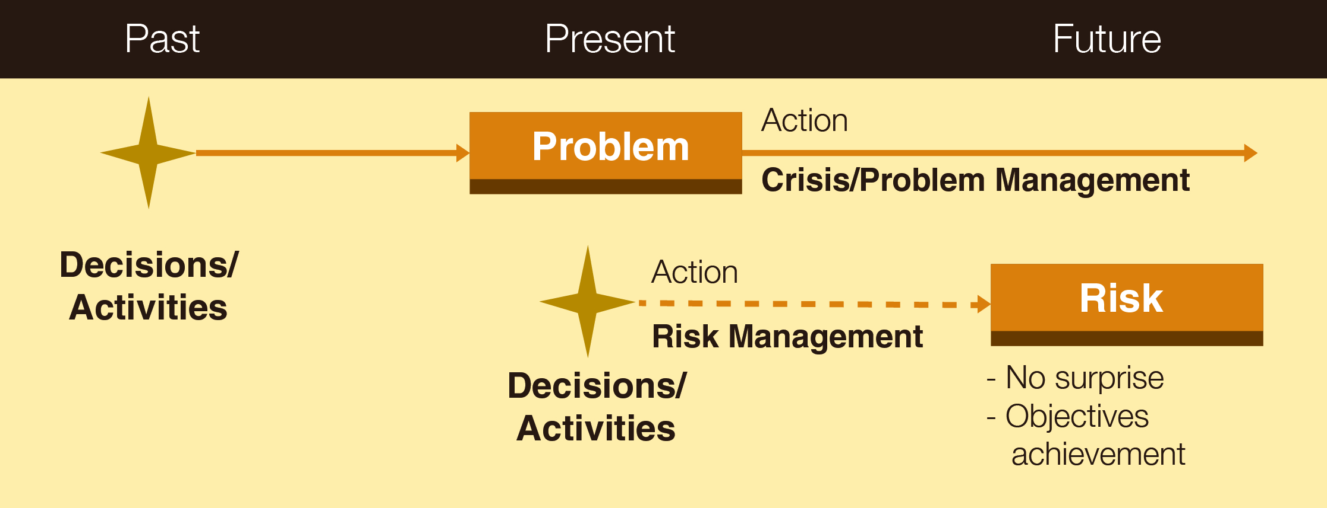
Apakah risiko itu?
Konsep “Problem” versus “Risk”
Problem/Krisis:
Terjadi saat ini
Akibat keputusan/aktivitas masa lalu
Risiko:
Berdampak pada masa depan
Akibat keputusan/aktivitas saat ini

Slide 27

Apakah risiko itu?
Keterkaitan antara Sasaran, Ketidakpastian dan Risiko:
Identifikasi
Diukur
DAMPAK
KPI/ Project Delivery/
Visi/ dll
+
ISU/ PERISTIWA SAAT INI
DAN
BEBERAPA TAHUN KEDEPAN
Sasaran
Proses
masa
depan
-
Identifikasi
DAMPAK
Ketidakpastian
Diukur
ƒ(Likelihood,Consequence) ?

Slide 28
Apakah risiko itu?
Definisi risiko berdasarkan SNI ISO 31000
Multi sebab & multi dampak
SUMBER PENYEBAB
DAMPAK NEGATIF/ POSITIF
Peristiwa yang memiliki risiko (positif/ negatif) yang berdampak pada tujuan
Barrier, penghalang
Untuk tidak terjadi risk even
Risk
EVENT
Penghalang, untuk mengurangi dampak yang ditimbulkan
Perlakuan / Mitigasi / untuk mengendalikan penyebab
Perlakuan / Mitigasi / untuk mengendalikan penyebab
FREKUENSI MUNCULNYA PENYEBAB
KESERIUSAN DAMPAK
Diintegrasikan ke dalam sistem
Atau masuk dalam program kerja
THE BOWTIE MODEL

Slide 29
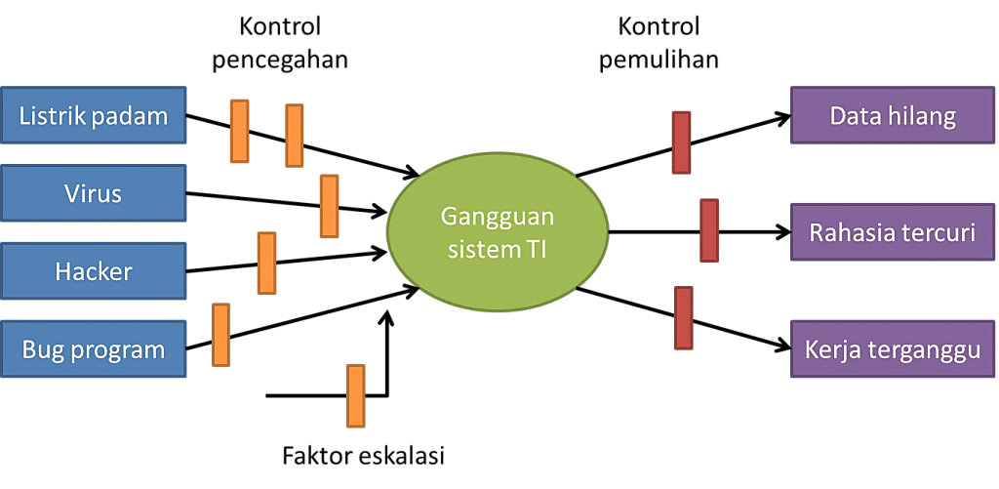
TETAPKAN BARRIER/ PENGHALANG UNTUK RISK EVENT GANGGUAN SISTEM IT
Barier,
Penghalang
Barier,
Penghalang

Slide 30
Tindakan untuk mengatasi Resiko dan Peluang (6.1)
Memahami situasi saat merencanakan SMML *
Organisasi dan keterkaitannya (4.1)
Persyaratan, kebutuhan dan harapan kebutuhan Pelanggan dan pihak terkait lainnya (4.2)
Mempertimbangkan Resiko dan Peluang yang perlu ditujukan untuk *
Memberi jaminan bahwa SMML dapat mencapai hasil yang diinginkan
Meningkatkan dampak yang diharapkan
Isu lingkungan dan potensi kondisi darurat
Mencegah atau mengurangi dampak yang tidak diharapkan
Mencapai peningkatan
Menetapkan tindakan terhadap resiko dan peluang *
Tindakan yang diambil proporsional sesuai potensi dampaknya
terhadap kesesuaian produk dan jasa
Tindakan yang diambil diintegrasikan dan diterapkan kedalam proses pada SMML *
Evaluasi efektifitas

Slide 31
IATF 6.1.2.3 Rencana Darurat (Contingency Plan)
Contingency Plan harus :
Ditentukan sesuai dengan risiko dan dampak kepada pelanggan.
Secara periodik menguji rencana darurat untuk efektivitas (misalnya, simulasi yang sesuai);
Melakukan tinjauan rencana darurat (minimal setiap tahun) menggunakan tim yang multidisiplin termasuk top manajemen, dan memperbarui jika diperlukan
Catatan :
Dibeberapa tempat mungkin terjadi gempa bumi atau bencana lain yang sering terjadi pada lokasi perusahaan, maka rencana darurat harus disesuaikan.
Simulasi harus dilakukan untuk memastikan rencana darurat yang sudah ditetapkan memang dapat terlaksana dengan baik dan harus ditinjau secara berkala.

Slide 32
SML 6.1.2 Aspek Lingkungan
Aktifitas, produk & jasa
Aspek Lingkungan
Dampak Lingkungan
Klasifikasi Aspek Lingkungan
Aktifitas :
Penggantian oli mesin berkala
Ceceran oli kelantai
Sisa majun erkontaminasi
Emisi sumber tidak bergerak
Tetesan oli dari mesin produksi
Intensitas kebisingan diluar stanar
Pencemaran tanah
Pencemaran udara
Eksploitasi sumberdaya alam tidak terbarukan
Penurunan fungsi pendengaran
Aspek Significant/aspek lingkungan penting
Produk :
Produk utama
Kemasan produk
Aspek Non Significant/aspek lingkungan tidak penting
Jasa :
Jasa service mesin, dll
Dampak Positif
Dampak Negatif

Slide 33
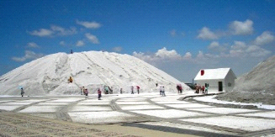
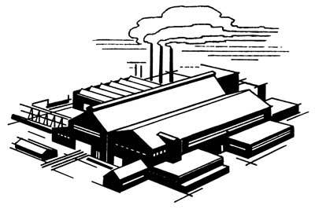

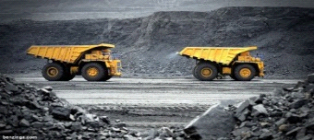
LIFE CYCLE PERSPECTIVE
6.1.2 & 8.1
INPUT
OPERASIONAL
OUTPUT
Extraction Material
Design
Manufacturing
Trasnport
Product
Use Product
Disposal Product
Tambak Garam
Informasikan cara penggunaan dan
penanganan limbah produk atau
membuat kebijakan penanganan
limbah produk oleh perusahaan
Persyaratan
•
Sesuai Aturan
Lingkungan
•
Tidak Sesuai Aturan
Tambang Batu Bara
Identifikasi Aspek Dampak
Lingkungan
Limbah Kemasan
Limbah Sisa /
Produk
Produk
Tidak Merusak Lingkungan
Mendapatkan Bahan Baku
Kegiatan Operasional yang
Penggunaan Produk dan
Dari Kegiatan yang tidak
Penanganan Limbah yang
Merusak lingkungan
Tidak Merusak Lingkungan
Tidak Merusak Lingkungan

Slide 34


Diskusi kelompok
Identifikasi Aspek dan Dampak Lingkungan pada proses :
Produksi
Maintenance
Warehouse
Delivery
Waktu : 30 Menit

Slide 35

SML 6.1.3 & 9.1.2 Kewajiban Penaatan & Evaluasinya
6.1.3.b
Menetapkan bagaimana kewajiban penaatan yang relevan diterapkan didalam organisasi
6.1.3.a
Akses identifikasi peraturan & persyaratan melalui :
Visit ke instansi yang terkait
Visit ke website instansi terkait
6.1.3.c
Memperhitungkan kewajiban penaatan ketika menetapkan, menerapkan, merawat dan terus meningkatkan sistem manajemen lingkungan
RISIKO
&
PELUANG
menetapkan frekuensi pemenuhan yang akan dievaluasi; evaluasi pemenuhan dan mengambil tindakan jika dibutuhkan, memelihara pengetahuan dan pemahaman dari status pemenuhan.
Merawat informasi terdokumentasi dari kewajiban penaatan

Slide 36
Sasaran Mutu & Lingkungan dan Rencana Untuk Mencapai Sasaran (SMML 6.2)
Menetapkan Sasaran Mutu & Lingkungan pada fungsi yang relevan, tingkatan dan proses yang dibutuhkan pada (SMML 6.2.1)
Konsisten dengan Kebijakan Mutu & Lingkungan
Terukur
Memasukkan pertimbangan persyaratan yang berlaku
Terkait dengan kesesuaian produk dan jasa untuk meningkatkan Kepuasan Pelanggan
Menetapkan bagaimana cara mencapai Sasaran Mutu & Lingkungan (SMML 6.2.2)
Apa yang akan dilakukan *
Sumber daya yang diperlukan *
Siapa yang bertanggung jawab *
Kapan akan diselesaikan *
Bagaimana cara evaluasi hasilnya *
Dipantau & dikomunikasikan
Review Pencapaian Sasaran dan pelaksanaan program kerja (SMML 9.3)
(Management Review )
Diupdate sesuai kebutuhan

Slide 37
Sasaran Mutu dan Rencana Untuk Mencapai Sasaran
Kebutuhan sumber daya untuk menjalankan program
Penanggung jawab, target penyelesaian dan monitor pelaksanaan
Sasaran Mutu Terukur
Apa yang akan dilakukan
Untuk mencapai sasaran

Slide 38

Rencana Perubahan (6.3)
Jika Organisasi menetapkan kebutuhan perubahan SMM, perubahan harus dilakukan secara terencana.
Organisasi harus mempertimbangkan :
Tujuan dari perubahan dan potential konsekuensinya *
Integritas dari SMM
Ketersediaan Sumber Daya
Alokasi atau re-alokasi tanggung jawab dan wewenang *

Slide 39



7.1. Sumberdaya
Sumberdaya (meliputi):
7.1.1 Menetapkan dan
menyediakan Sumberdaya
7.1.2 Manusia
(Sesuai kebutuhan)
7.1.3 Infrastruktur
(Terawat & Tidak mengalami kerusakan)
7.1.4 Lingkungan Kerja
Yang Terkait Operational
(Terkendali)
7.1.5 Sumber daya untuk pelaksanaan pengukuran untuk memastikan produk atau servis terhadap persyaratan
7.1.6 Pengetahuan Organisasi
Summary IATF 1/Rev 00 © Copyright Sentral Sistem, Sep 2017

Slide 40
SMML 7.1. Sumberdaya
7.1.1 Menetapkan
Dan Menyediakan
Sumberdaya
Menetapkan dan menyediakan sumberdaya yang dibutuhkan, dengan mempertimbangkan :
Kemampuan dan batasan sumberdaya yang ada di internal.
Apa yang perlu diperoleh oleh sumberdaya eksternal
Lingkungan meliputi :
Sosial (misalnya non-diskriminatif, ketenangan, non-konfrontatif) *
Psikologis (misalnya mengurangi-stess, mencegah kelelahan, meredam emosi). *
Fisik (misalnya suhu, panas, kelembaban, cahaya, aliran udara, kebersihan, kebisingan)
Menetapkan dan Menyediakan orang sesuai dengan kebutuhan organisasi
Infrastruktur meliputi :
Gedung
Peralatan hardware maupun software
Kendaraan
Sistem Informasi

Slide 41
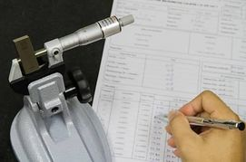
SMM 7.1.5 Sumber daya Pemantauan dan pengukuran
Organisasi harus memastikan bahwa sumberdaya yang disediakan: sesuai dengan kegiatan pemantauan dan pengukuran organisasi serta harus terpelihara *
Dikalibrasi atau verifikasi, atau keduanya pada selang waktu tertentu atau sebelum digunakan.
Identifikasi status harus jelas
Dijaga dari kerusakan
Lakukan tindakan bila terjadi penyimpangan

Slide 42

Persyaratan laboratorium ( IATF 7.1.5.3.1 )
Laboratorium Eksternal (IATF 7.1.5.3.2)
Fasilitas laboratorium eksternal/komersial/indipenden yang digunakan untuk layanan inspeksi pengujian atau kalibrasi oleh perusahaan harus memiliki cakupan tertentu, termasuk kemampuan melakukan inspeksi, pengujian atau kalibrasi, salah satu darinya :
harus ada bukti bahwa laboratorium eksternal tersebut diterima oleh Customer, atau
laboratorium terakreditasi ke ISO/IEC 17025 atau nasional ekuivalennya.
NOTE 1 Bukti bahwa laboratorium memenuhi persyaratan ISO/IEC 17025 dapat sebagai contoh, ditunjukkan dari assesmen Customer atau assesmen pihak kedua yang disetujui Customer.
NOTE 2 Jika tidak terdapat laboratorium yang kualified untuk peralatan, layanan kalibrasi dapat dilakukan oleh pembuat peralatan. Dalam kasus ini, perusahaan harus memastikan persyaratan dalam (IATF 7.1.5.3.1) telah dipenuhi.

Slide 43

SMM 7.1.6 Pengetahuan Organisasi
Terdapat kebutuhan atau perubahan tren? *
Bagaimana pengetahuan saat ini? Perlu ada penambahan? *
Persyaratan mengenai pengetahuan organisasi diperkenalkan dengan tujuan :
Menjaga organisasi dari hilangnya pengetahuan , misalnya :
- Melalui pergantian staf
- Kegagalan untuk menangkap dan berbagi informasi
2. Mendorong organisasi untuk memperoleh pengetahuan , misalnya :
- Belajar dari pengalaman
- Mentoring
- Benchmarking
Tetapkan pengetahuan yang diperlukan untuk proses operasi dan untuk mencapai kesesuaian produk dan jasa. *

Slide 44

SMML 7.2. KOMPETENSI
1
2
3
Identifikasi Fungsi Kerja & Persyaratan Kompetensi
Tentukan standar kompetensi
Membuat matriks kompetensi

Slide 45

SMML 7.2 Kompetensi
a) Karyawan yang pekerjaannya mempengaruhi kinerja dan efektivitas sistem manajemen mutu dan lingkungan.
b) Kompetensi meliputi :
Pendidikan
Pelatihan
Pengalaman
CATATAN
Tindakan Berlaku dapat meliputi, misalnya, penyediaan pelatihan pada, mentoring, atau penugasan kembali dari orang saat ini bekerja; atau mempekerjakan atau kontrak dari orang yang kompeten .
Ukuran kompetensi ditentukan oleh masing-masing perusahaan, tergantung dari jenis usahanya
Rumah sakit, kompetensi dari dokter: pendidikan (lulus kedokteran adalah hal mutlak)
Pabrik furniture, ukuran bakat mengukir adalah hal mutlak, sedangkan pendidikan mungkin bukan merupakan hal multak
Notes:
45

Slide 46

KUALIFIKASI INTERNAL AUDITOR (IATF 7.2.3)
Auditor sistem manajemen mutu, auditor proses manufaktur, dan auditor produk semua harus menunjukkan kompetensi minimum berikut :
memahami tentang automotive process approach untuk proses audit, termasuk risk-based thinking;
memahami persyaratan khusus pelanggan yang berlaku;
memahami persyaratan ISO 9001 dan IATF 16949 yang berlaku yang berkaitan dengan ruang lingkup audit;
memahami persyaratan core tool yang berlaku terkait dengan ruang lingkup audit;
memahami bagaimana merencanakan, melakukan, laporan, dan menutup temuan audit.

Slide 47
IATF 7.2.4 Kompetensi Auditor Pihak Kedua
Organisasi harus menunjukkan kompetensi auditor yang melakukan audit pihak kedua, auditor pihak kedua harus memenuhi persyaratan khusus pelanggan sebagai kualifikasi auditor dan menunjukkan kompetensi inti minimum yang ada, termasuk pemahaman tentang :
pendekatan proses terkait otomotif untuk melakukan audit, termasuk pemikiran berbasis risiko;
persyaratan pelanggan dan organisasi yang berlaku;
persyaratan ISO 9001 dan IATF 16949 yang berkaitan dengan ruang lingkup audit;
proses manufaktur yang berlaku untuk diaudit, termasuk PFMEA dan control plan;
persyaratan core tools yang berlaku terkait dengan ruang lingkup audit;
bagaimana merencanakan, melakukan, menyiapkan laporan audit, dan menutup temuan audit.

Slide 48
SMML 7.3 Kepedulian
Organisasi harus memastikan bahwa orang-orang yang melakukan pekerjaan di bawah kendali organisasi peduli :
Kebijakan Mutu dan Lingkungan ;
sasaran mutu dan lingkungan yang relevan ;
Aspek Lingkungan Penting
Potensi Dampak Lingkungan
kontribusi mereka terhadap efektivitas sistem manajemen mutu dan lingkungan, termasuk manfaat dari peningkatan kinerja ;
implikasi dari tidak sesuai dengan persyaratan manajemen mutu dan lingkungan.

Slide 49

7.4 Komunikasi
ISO 14001 & IATF
Organisasi harus menentukan komunikasi internal dan eksternal yang relevan dengan sistem manajemen mutu , termasuk :
apa yang akan dikomunikasikan ;
kapan akan berkomunikasi (when);
dengan siapa berkomunikasi (with) ;
bagaimana cara berkomunikasi (how);
siapa yang berkomunikasi (who).
Metode komunikasi bisa dalam bentuk tertulis atau verbal, pertemuan (meeting), conference call dll.
Notice board
Internal magazine
Meeting di dalam departemen (meeting harian produksi, meeting koordinasi antar shift, meeting sales, dll)
Meeting antar departemen (meeting pembahasan rencana produksi, meeting pembahasan customer claim)
dll

Slide 50
Contoh Sistem Komunikasi
Tabel Komunikasi Internal & Eksternal
Waktu Komunikasi
No
Jenis Komunikasi
Jenis
Agenda
Media Komunikasi
Frekuensi
Jadwal Komunikasi
PIC
Peserta
Output/ Catatan
Komunikasi
Komunikasi
Komunikasi
Membahas pelaksanaan program
kerja
Koordinasi antar
departemen
Senin
- Action Plan
1
Departemen (General
Internal
2. Permasalahan di departemen +
action plan
Meeting
1 minggu sekali
08.30-10.00
MR
All Dept.
Head
- MOM
Meeting)
penyelesaiannya
Membahas penyelesaian
Customer Claim yang
Meeting khusus
sudah jatuh tempo tapi
belum terselesaikan
ketika ada klaim
Sesuai
Kesepakatan
3
Customer Claim
Internal
Meeting
customer yang
Sales
All Dept.
Head
CAR
sudah jatuh tempo
& belum
terselesaikan
Komunikasi dengan jasa
HRGA &
eksternal (Sewa Mobil,
Membahas sesuai dengan kebutuhan
Email, Telepon,
Surat
Setiap
Sesuai
Kebutuhan
Purchasing
Pihak
Penyedia
- Surat Perjanjian
5
maintenance terkait
Eksternal
pendukung perusahaan.
Membutuhkan Jasa
- Official Email
infrastruktur : AC,
Gedung,
dan Sosmed Chat
Eksternal
- PO
Komputer, dsj)
Setiap
menerima
Sesuai
kesepakatan
Form Identifikasi
Meeting Project Baru
Membahas terkait kebutuhan project/
Meeting, Email,
Sales dan
Persyaratan
customer
6
dengan Customer
Eksternal
persyaratan customer dan
kontrak dengan
Telepon dan Surat
order baru
dengan customer
Sales
Customer
customer
TerkecualiHari senin
Lingkup Komunikasi
Cara Komunikasi
Siapa dan dengan siapa berkomunikasi
Apa yang dikomunikasikan

Slide 51
SMML 7.5 Documented Information
Informasi yang didokumentasikan
Umum
(SMML 7.5.1)
Pengendalian informasi terdokumentasi
(SMML 7.5.3)
Membuat dan memperbarui
(SMML 7.5.2)
Luasnya Informasi terdokumentasi disesuaikan dengan:
Ukuran organisasi dan jenisnya kegiatan, proses, produk dan jasa
Kompleksitas proses dan interaksi mereka
Kompetensi orang.
Disimpan dengan baik sehingga :
Tersedia kapan pun diperlukan
Terlindungi
Dikendalikan
Distribusi, akses, pengambilan dan penggunaan ;
Penyimpanan dan pemeliharaan, termasuk keterbacaan ;
Pengendalian perubahan (misalnya kontrol versi);
Retensi & disposisi
Identifikasi dan deskripsi (misalnya judul, tanggal, penulis atau nomor referensi ) ;
Format (misalnya bahasa, versi perangkat lunak, grafis) dan media (misalnya kertas, elektronik);
Ditinjau dan disetujui untuk kesesuaian dan kecukupan .

Slide 52
8. Operasi
Persyaratan ISO 9001:2015
ISO 9001
Terdiri dari :
8.1 Perencanaan Pelaksanaan dan Pengendalian
8.2 Persyaratan Produk dan Jasa
8.3 Desain dan Pengembangan Produk dan Jasa
8.4 Pengendalian Proses Eksternal, Produk dan Jasa.
8.5 Produksi dan Penyediaan Jasa
8.6 Pelepasan Produk dan Jasa
8.7 Pengendalian Output yang Tidak Sesuai

Slide 53

OPERASI
ISO 14001
8.1 Perencanaan Pelaksanaan dan Pengendalian
8.2 Kesiagaan dan Tanggap Darurat

Slide 54
Ilustrasi Operasional

Slide 55
SML 8.1 Perencanaan operasi dan pengendalian
Organisasi harus menetapkan, menerapkan pengendalian dan memelihara proses yang dibutuhkan untuk memenuhi persyaratan system manajemen lingkungan, dan menerapkan tindakan yang diidentifikasi
Input
Sumberdaya
Aspek Lingkungan
Ceceran oli
Penggunaan SDA
Dampak Lingkungan
Positif
Negatif
Aktifitas
Organisasi harus mengendalikan perubahan yang direncanakan dan meninjau konsekuensi dari perubahan yang tidak diinginkan, mengambil tindakan untuk mengurangi beberapa efek yang mempengaruhi seperlunya
Notes:
DELETE DIGANTI DENGAN PENGENDALIAN LINGKUNGAN DI PROSES

Slide 56
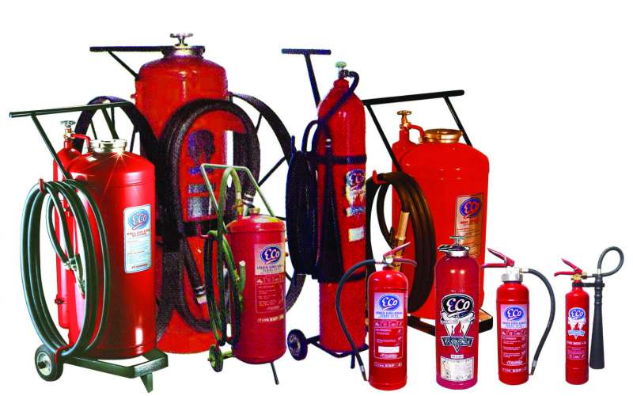
SML 8.2 Kesiapsiagaan dan tanggap darurat
Organisasi harus:
menyiapkan respon dengan merencanakan tindakan untuk mencegah atau mengurangi dampak lingkungan yang tidak diinginkan dari kondisi darurat.
merespon situasi darurat yang sebenarnya.
mengambil tindakan untuk mencegah atau mengurangi konsekuensi dari situasi darurat, sesuai besarnya kondisi darurat dan potensi dampak lingkungan.
menguji secara berkala tindakan repon yang direncanakan, bila memungkinkan.
meninjau secara berkala dan merevisi proses-proses dan tindakan respon yang direncanakan, khususnya setelah terjadi situasi darurat atau pengujian.
menyediakan informasi yang relevan dan pelatihan yang berhubungan dengan kesiapsiagaan dan tanggap darurat yang sesuai untuk pihak yang berkepentingan, termasuk orang-orang yang bekerja dibawah kendali.
Identifikasi Keadaan Darurat dan Lokasi Kejadian
Analisa dampak lingkungan yang akan terjadi sesuai skala, sifat dan ruang lingkup keadaan darurat
Laporkan pada Rapat Tinjauan Manajemen
Identifikasi kelengkapan infrastruktur kesiagaan dan pengendalian tanggap darurat
Mengkaji optimalisasi sistem Kesiapsiagaan tanggap darurat dan peluang perbaikan dalam penanggulangan dan pengendalian keadaan darurat
Menetapkan penanggungjawab penanggulangan tanggap dan tindakan darurat
Menetapkan sistem komunikasi tanggap darurat
Ya
Tidak
Efektif?
Menetapkan sistem komunikasi tanggap darurat

Slide 57
8.5.5 Kegiatan Pasca Pengiriman
Organisasi harus memenuhi persyaratan untuk kegiatan pasca pengiriman terkait dengan produk dan layanan. Dalam menentukan sejauh mana kegiatan pasca pengiriman yang diperlukan, organisasi harus mempertimbangkan :
persyaratan Hukum dan peraturan ;
Konsekuensi yang tidak diinginkan potensial yang terkait dengan produk dan layanan ;
Sifat, penggunaan dan dimaksudkan seumur hidup produk dan layanannya ;
persyaratan pelanggan ;
umpan balik pelanggan.
Catatan : Kegiatan Pasca pengiriman dapat mencakup tindakan di bawah ketentuan garansi, kewajiban kontrak seperti jasa pemeliharaan, dan layanan tambahan seperti daur ulang atau pembuangan akhir.*

Slide 58
Perubahan design produk
Perubahan pada proses
yang tidak merubah
spesifikasi engineering/
Produk tidak berubah
Permintaan dari
supplier
Permintaan internal
Improvement
Cost saving
Program lokalisasi
Correction
Permintaan dari
customer
Persetujuan
Penanggung jawab proses
Review oleh penanggung jawab produk
(apabila perusahaan tidak melakukan
design, maka perubahan pada produk
harus minta persetujuan customer)
Catat tanggal efektif
Perubahan
Catatan :
Perubahan yang sifatnya sementara
harus dicatat tanggal berlakunya dan setelah tanggal berlaku habis,
produk/ proses harus sudah kembali Ke specifikasi semula
Perubahan standard yang ada
Perubahan yang perlu approval customer
Perubahan yang cukup pemberitahuan
Perubahan yang tidak perlu pemberitahuan
Pelaksanaan dan monitor perubahan
8.5.6 Control Perubahan
Validasi perubahan
Aproval dan revisi dokumen terkait

Slide 59
IATF 8.5.6.1.1 Perubahan sementara dari pengendalian proses
(Temporary change of process controls)
Produk harus diperiksa sebelum pengiriman, jika diperlukan, harus mendapatkan persetujuan dari pelanggan.
Tersedianya Instruksi Kerja untuk metode pengendalian alternative
Mampu telusurnya harus jelas
Memvalidasi ulang ketika kembali ke dasar proses pengendalian

Slide 60
Evaluasi Performance SMML (9)
Kepuasan Pelanggan & Pemenuhan Kewajiban Penaatan
(SMML 9.1.2)
Penanganan Resiko-Peluang & Performance Sasaran Mutu & Lingkungan
(SMML 6.1 dan 6.2)
Internal Audit
(SMML 9.2)
Kinerja Lingkungan
Hasil evaluasi dan analisa berisi :
30% History
70% Future
Pemantauan, Pengukuran, Analisis dan Evaluasi
(SMM 9.1.3, SML 9.1.1)
What to do
Output pelaksanaan tinjauan manajemen yaitu meningkatkan kualitas action to do yang sudah ada
Corrective Action
(SMML 10.2)
Improvement
(SMML 10.3)
Tinjauan Management
(SMML 9.3)

Slide 61
Kepuasan Customer (9.1.2)
Kepuasan Customer (9.1.2)
Memonitor informasi mengenai persepsi Customer mengenai bagaimana perusahaan memenuhi persyaratan customer, metode untuk memperoleh dan mengunakan informasi ini harus ditetapkan
Mengevaluasi indikator kerja internal dan eksternal (IATF 9.1.2.1)
Kepuasan Customer seharusnya dimonitor melalui evaluasi secara terus menerus terhadap performance dari realisasi proses. Performa harus berdasarkan data yang objectives dan meliputi (tapi tidak terbatas) :
Performa pengiriman part yang berkualitas
Gangguan terhadap customer (customer disruption) termasuk pengembalian dari luar (field return)
Performa schedule pengiriman (termasuk kejadian premium freight) dan
Catatan customer sehubungan dengan masalah quality atau delivery
Peninjauan data kinerja pelanggan termasuk portal online customer dan scorecard pelanggan, Jika tersedia (IATF 9.1.2.1)
NOTE. Pemantauan persepsi pelanggan dapat mencakup mendapatkan input dari sumber seperti survey kepuasan pelanggan, data pelanggan pada kualitas produk yang dikirimkan, survey opini pengguna, analisa kehilangan bisnis, pujian, hak garansi dan laporan dealer

Slide 62
9.2 Internal Audit
Harus ada prosedur terdokumentasi untuk proses internal audit
Record audit harus dipelihara
Menetapkan program internal audit sesuai interval yang telah ditentukan untuk memeriksa SMML dijalankan dengan efektif
Program audit harus diprioritaskan berdasarkan risiko, tren kerja internal dan eksternal, dan kekritikalan dari setiap proses (IATF 9.2.2.1).
Internal quality audit meliputi
Audit sistem manajemen mutu (IATF 9.2.2.2)
Audit proses produksi (IATF 9.2.2.3)
Audit produk (IATF 9.2.2.4)
Semua audit sistem dan proses selesai dalam siklus 3 tahun
Schedule audit dibuat berdasarkan
Pentingnya dari proses yang diaudit
Perubahan yang mempengaruhi organisasi *
Hasil audit sebelumnya
Internal audit harus meliputi seluruh aktifitas dan shift
Frekuensi audit ditambah ketika terjadi perubahan proses, ketidaksesuaian internal/ eksternal (customer claim)
Audior yang digunakan harus independen dan tidak melakukan audit areanya sendiri
Auditor harus memiliki kualifikasi untuk melakukan audit terhadap persyaratan IATF 16949 (IATF 7.2.3)
CATATAN : Lihat ISO 19011 sebagai panduan pelaksanaan audit

Slide 63
9.2 Internal Audit
Manajemen yang bertanggung jawab terhadap area yang diaudit harus memastikan bahwa koreksi dan tindakan perbaikan yang perlu dilakukan terhadap ketidaksesuaian dan penyebab ketidaksesuaian telah dilakukan tanpa adanya penundaan
Harus dilakukan review terhadap efektifitas tindakan perbaikan
Hasil review efektifitas tindakan perbaikan harus dilaporkan

Slide 64



SMML 9.3 Tinjauan Manajemen (SMM 9.3.1, 9.3.2 & 9.3.3)
Cakupan tinjauan manajemen :
Status tindakan tinjauan manajemen sebelumnya
Perubahan issu eksternal dan internal
Kebutuhan dan harapan pihak yang berkepentingan
Aspek lingkungan penting
Efektifitas penanganan risiko dan peluang
Pencapaian sasaran lingkungan
Informasi tentang kinerja dan efektivitas SMM (sesuai SMM 9.1.3)
Informasi kinerja lingkungan :
Ketidaksesuaian dan tindakan perbaikan
Pemantauan dan hasil pengukuran
Pemenuhan terhadap kewajiban kepatuhan
Hasil audit
Kecukupan sumberdaya
Komunikasi dari pihak yang berkepentingan termasuk keluhan
Peluang untuk improvement
Kumpulkan Raw Data
Management
Review
Preparation
Lakukan Analisis
Summary Report dibuat untuk melihat:
Trend Data (Membaik/Memburuk)
Mempermudah Analisis & menetapkan Action to do
Buat Summary Report

Slide 65

IATF 9.3 Tinjauan Manajemen (9.3.1 & 9.3.2)
Top Manajemen harus meninjau sistem manajemen mutu organisasi, pada selang waktu terencana, untuk memastikan kesesuaian, kecukupan, efektivitas dan keselarasan dengan arah strategis organisasi (9.3.1)
Tinjauan manajemen harus dilakukan setidaknya setiap tahun.
Frekuensi tinjauan manajemen harus ditingkatkan berdasarkan risiko untuk memenuhi kebutuhan pelanggan yang dihasilkan dari perubahan internal atau eksternal mempengaruhi sistem manajemen mutu dan isu-isu terkait kinerja (9.3.1.1).*

Slide 66

10.2 Ketidaksesuaiandan Tindakan Korektif
Tindakan korektif harus termasuk review ketidaksesuaian dari customer
Melakukan tindakan untuk menghilangkan penyebab ketidaksesuaian sehingga kasus yang sama tidak terulang ATAU tidak terulang di tempat yang lain
Mengutamakan untuk melakukan metode anti salah (pokayoke); IATF 10.2.4
Evaluasi efektifitas tindakan Korektif yang diambil
Update resiko dan peluang, bila diperlukan *
Lakukan perubahan pada SMM dan simpan Informasi terdokumentasi hasil tindakan korektif, Melakukan tindakan perbaikan terhadap produk dan proses yang sejenis (10.2.1)

Slide 67
Keluhan Pelanggan
Penanganan Keluhan pelanggan dan kegagalan di lapangan (IATF 10.2.6)
Melakukan analisis pada keluhan pelanggan dan kegagalan di lapangan, termasuk produk yang dikembalikan, melakukan pemecahan masalah dan menetapkan tindakan korektif untuk mencegah terulang kembali
Melakukan analisis interaksi software yang tertanam pada produk organisasi dalam sistem produk akhir konsumen, bila dipersyaratkan pelanggan (IATF 10.2.6)
Mengkomunikasikan hasil pengujian / analisis kepada pelanggan dan juga dalam organisasi

Slide 68

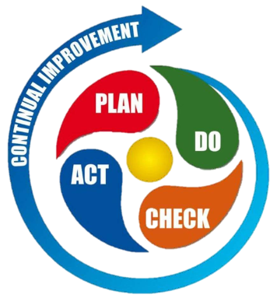
10.3 Peningkatan Berkelanjutan
Perusahaan harus melakukan peningkatan keefektifan SMML secara berkesinambungan, mencakup :
Peningkatan produk dan layanan
Mengkoreksi, mencegah atau mengurangi efek yang tidak diinginkan
Meningkatkan kinerja dan efektifitas sistem manajemen mutu dan lingkungan (hasil output tinjauan manajemen)
Menetapkan proses untuk peningkatan yang berkelanjutan (IATF 10.3.1)
Melakukan peningkatan pada proses produksi (IATF 10.3.1)
Peningkatan pada proses produksi harus secara terus menerus difokuskan untuk mengontrol dan mengurangi variasi pada karakteristik produk dan parameter proses produksi
Peningkatan baru bisa dilakukan apabila proses sudah mampu (capable) dan stabil (stable).
Continuous Improvement vs Corrective Action
Inovation | Membuat produk yang lebih unggul dari produk sebelumnya atau lebih unggul dari produk competitor
Continuous improvement | Mencapai sesuatu yang lebih baik dari sebelumnya
Corrective action | Perbaikan yang dilakukan untuk mengatasi masalah yang terjadi Perbaikan yang dilakukan terhadap target yang tidak tercapai
OK
Not
OK

Slide 69

TERIMAKASIH
JANGAN LUPA :
ISI SURVEY KEPUASAN PELANGGAN
COPY DAFTAR HADIR PESERTA UNTUK SERTIFIKAT
DAFTAR KE MAILING LIST Sentral Sistem untuk berdiskusi dengan para
profesional, konsultan dan berbagai pihak terkait
hse-community@sentral-sistem.com
quality-technique@sentral-sistem.com
business-improvement@sentral-sistem.com
SEGERA IMPLEMENTASIKAN PELATIHAN INI DI PERUSAHAAN ANDA
KUNJUNGI WEBSITE http://www.sentral-sistem.com untuk informasi lainnya

